Slide 1
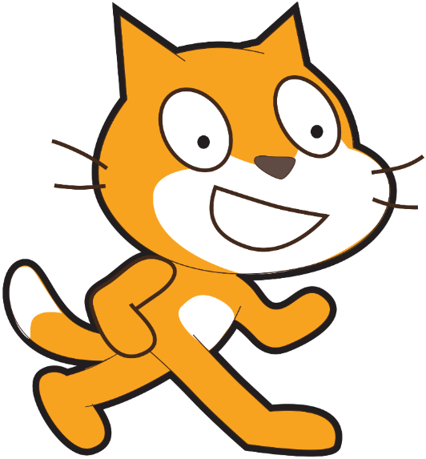

Описание моделей в среде программирования
По учебной программе 2017
урок 28

Slide 2


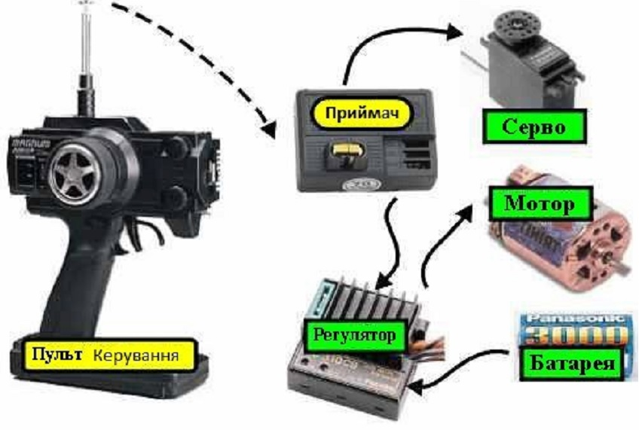
Что такое модель?
Модель - это упрощенный вид того объекта, который создается.
Именно с моделирования начинается изготовление любого устройства. Вы наверное строили модели: из деталей конструктора, из бумаги или рисовали. А сегодня у нас будет программная модель будущего робота.

Slide 3
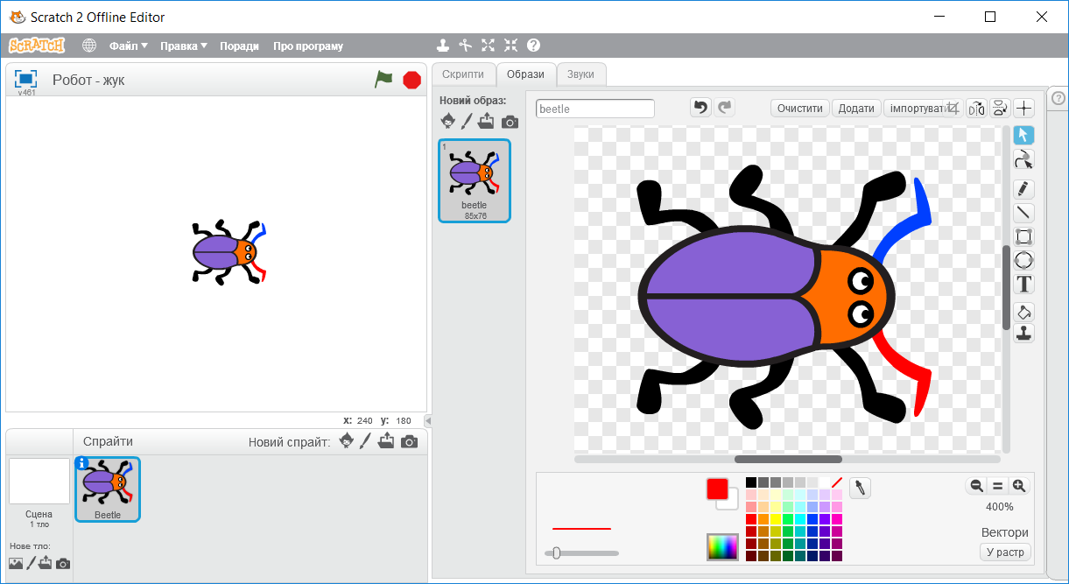
Пример 1: Робот - жук
Для начала нам нужен новый спрайт- жук. Для этого выбираем спрайта из библиотеки.
Раскрасим усы красным и синим цветом, а лапы - черным цветом.

Slide 4
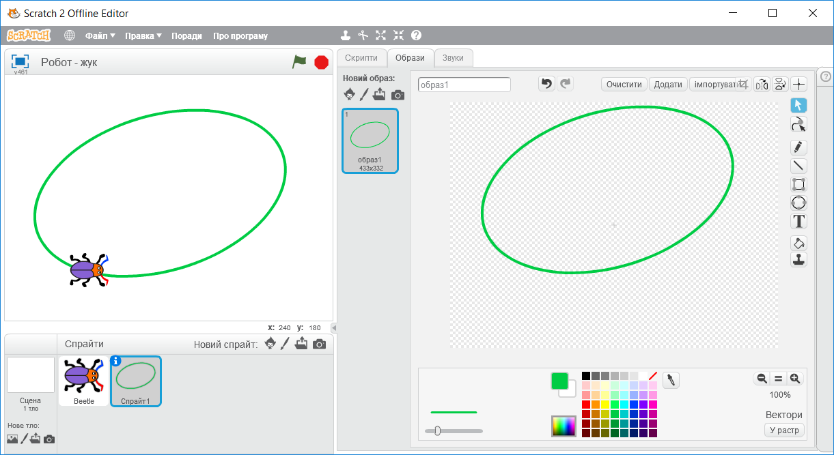
Пример 1: Робот - жук
Рисуем спрайт - зеленый овал.

Slide 5
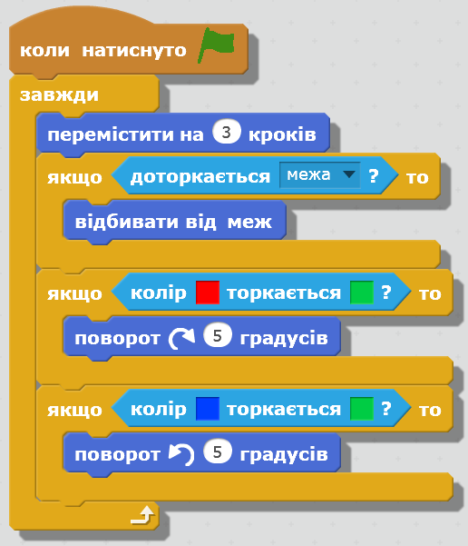
Пример 1: Робот - жук
Чтобы наш спрайт двигался по зеленой линии, для начала нужно добавить постоянное движение.
Добавляем блок переместить на 3 шага в цикле "всегда". Если наш жук выскочит за пределы экрана, нужно чтобы он вернулся. Для этого добавляем условие "если прикасается к границе, то отбиваться от границ".

Slide 6
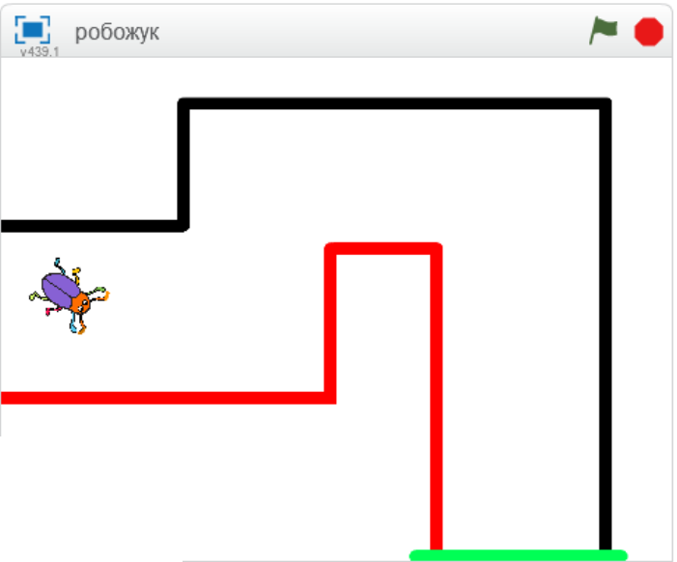
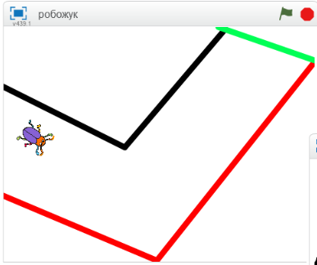
Пример 1: Робот - жук 2
Глава 3 § 28
Лабиринт
Левая стенка-черная
Права стенка - красная
Выход - зеленый

Slide 7
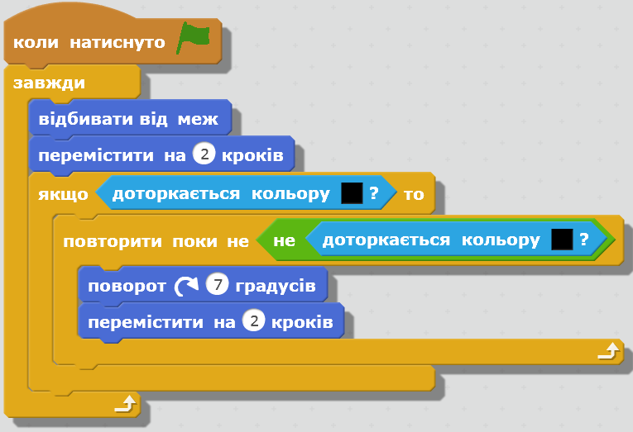
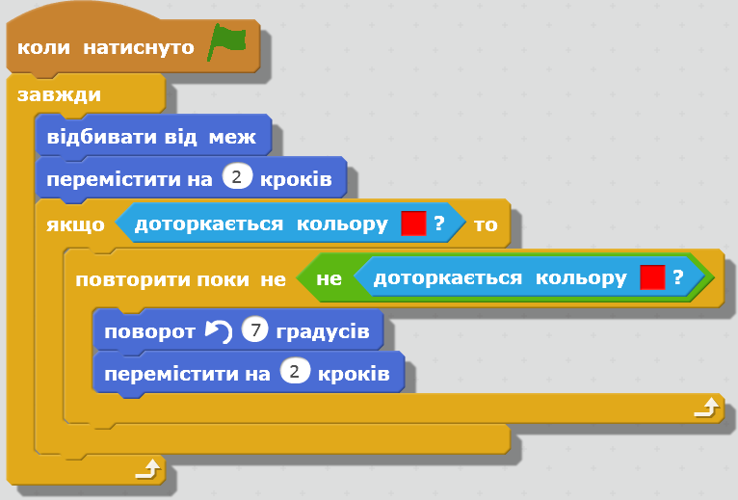
Пример 1: Робот - жук 2
Движение
двигаться прямо
Если касается черной стенки - повернуть направо
Если касается красной стенки - повернуть налево

Slide 8
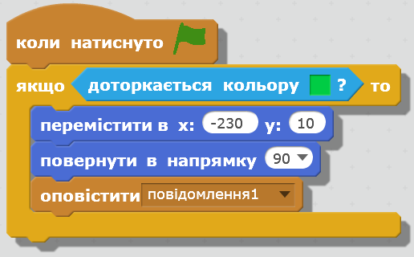
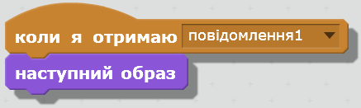
Пример 1: Робот - жук 2
Завершение уровня
Если касается зеленого цвета
Перейти к началу движения
Оповестить лабиринт об изменении образа

Slide 9
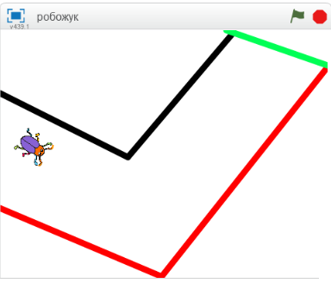
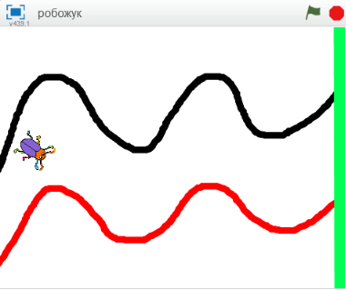
Пример 1: Робот - жук 2
Нарисуйте другие образы исполнителя лабиринт.

Slide 10
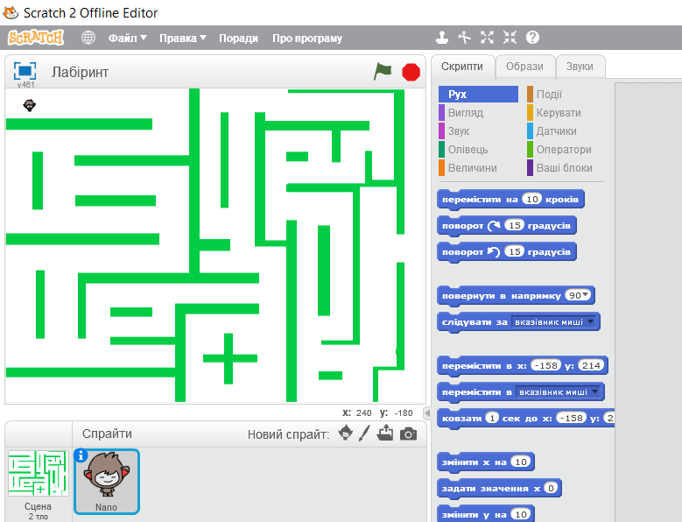
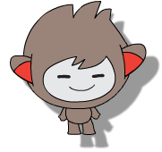
Проект «Лабиринт»
Лабиринта готового нет, его следует нарисовать или загрузить фон из файла.
Добавим исполнителя Nano.

Slide 11
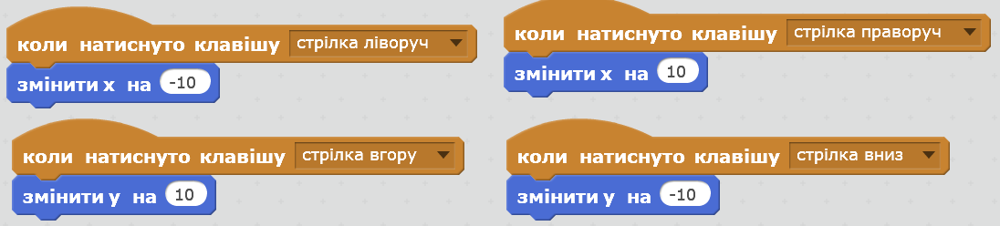
Проект «Лабиринт»
Движение
Nano двигаться с помощью клавиш

Slide 12
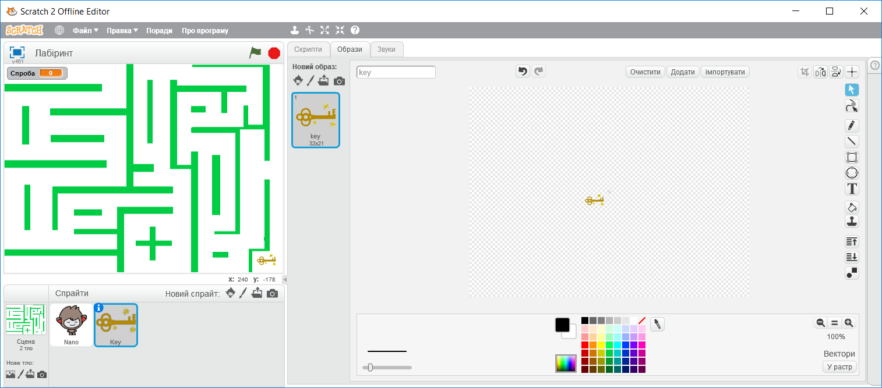
Проект «Лабиринт»
В конце лабиринта добавим ключик.

Slide 13
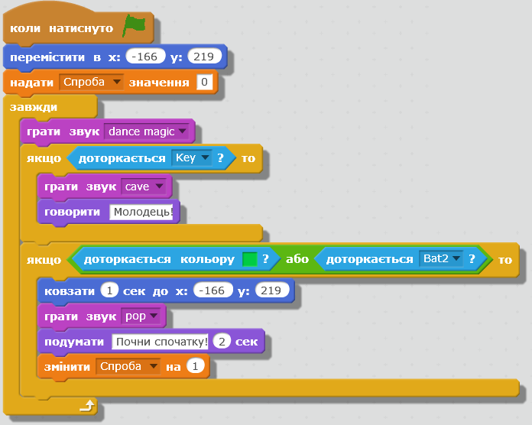

Проект «Лабиринт»
Пусть Nano кто то мешает (к примеру летучая мышь), чтобы не было так просто.
Если коснулась лабиринта или летучей мыши - к началу.

Slide 14
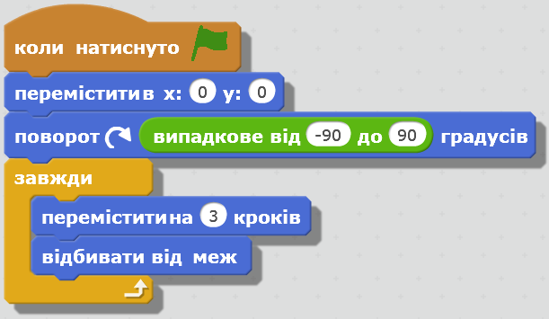
Проект «Лабиринт»
Летучая мышь
Летает где угодно

Slide 15
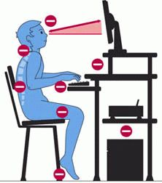
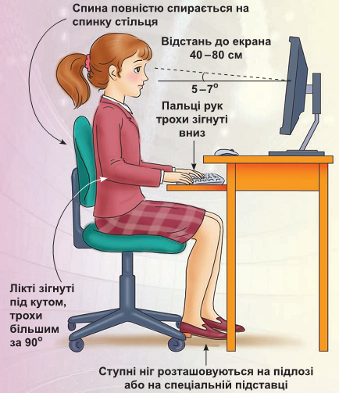
Работаем за компьютером

Slide 16
Спасибо за внимание!
По учебной программе 2017
урок 28

